Slide 1
Projet iaa
Cléo Marguerettaz
Damien Nguyen

Slide 2
LSTM : Générer du texte
Un RNN à laquelle on ajoute une mémoire long terme
Fonctionne avec quatre couches principales :
Embedding
Attribution des vecteurs
Mémoire
Mémorise le contexte
Dropout
Contre l’overfitting
linéaire
Transforme les poids en probabilité
Notes:
RNN : Recurrent Neural Network, réseau de neurones avec une boucle
LSTM possède une mémoire à long terme
4 couches
Embedding : Attribution des vecteurs aux mots représentant la sémantique. Sens proche, vecteur proche. Début : vecteur aléatoire, valeurs affinées au fil du temps (embed_dim = 128 ou 64)
Mémoire : Partie ou le reseau de neuronne s’entraine à présenter le contexte expliquer après
Dropout : Pour contrer l’overfitting : Mets aléatoirement des neurones du tenseur d’entrée à 0, la proba est défini par un paramètre d’entrée (0,3)
Linéaire : Transformation linéaire des données pour convertir en proba

Slide 3
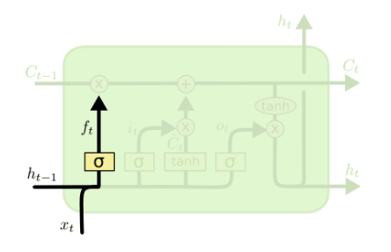
Principes mathématiques
Fonctionnement du LSTM :
Couche « Forget gate »

Slide 4
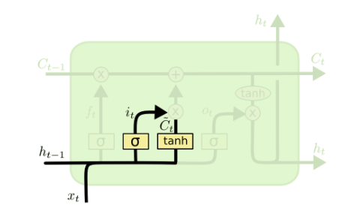
Principes mathématiques
Fonctionnement du LSTM :
Couche « Sélection des valeurs»

Slide 5
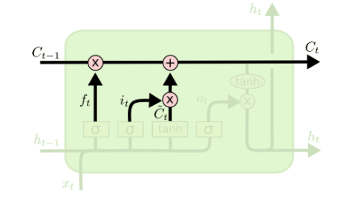
Principes mathématiques
Fonctionnement du LSTM :
Couche « Mise à jour des valeurs»

Slide 6
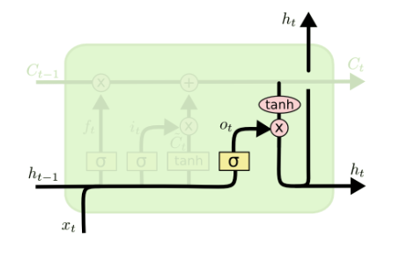
Principes mathématiques
Fonctionnement du LSTM :
Couche « Export des valeurs»

Slide 7
Principes mathématiques
Autres fonctions mathématiques impliquées :
Loss :
Probabilités : Couche drop out
Linéarité : Fonction linéaire appliquée aux valeurs pour les convertir en probabilités

Slide 8
implémentation
Dataset et vocabulaire construits et stockés localement
LSTM et ses méthodes définis dans une classe
Fonction d’entrainement du modèle
Script pour générer du texte, selon plusieurs modes : greedy, sampling
Métriques pour évaluer les performances du modèle : Diversity, perplexity, loss
Notes:
On récupère le texte
TextDataset le transforme en liste de mot
Vocabulary transforme les mots en vecteur aléatoire
On définit le LSTM et ses méthodes
Fonctions pour entrainer le modèle
Script pour générer du texte (Greedy : prend la plus haute proba, Sampling : prend une valeur en fonction de sa probabilité de sortir. La température applati les probas (si faible, plus d’aléatoire)
Puis calcul des métriques

Slide 9
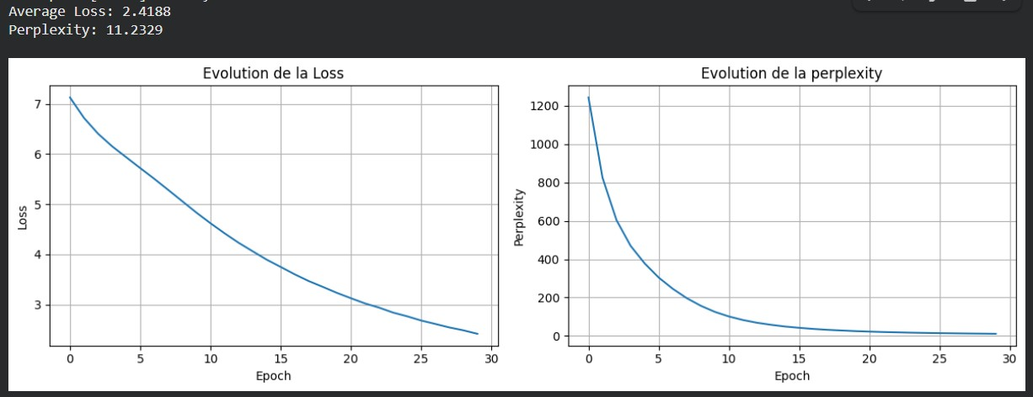
Résultats
Evolution de la loss et de la perplexité pour un modèle entrainé sur Frankenstein durant 30 epochs
Notes:
Loss et perpléxity qui descendent
Pas de surentrainement car dropout pour l’éviter
Descente de gradient qui nous a permit d’obtenir un meilleur résultat

Slide 10
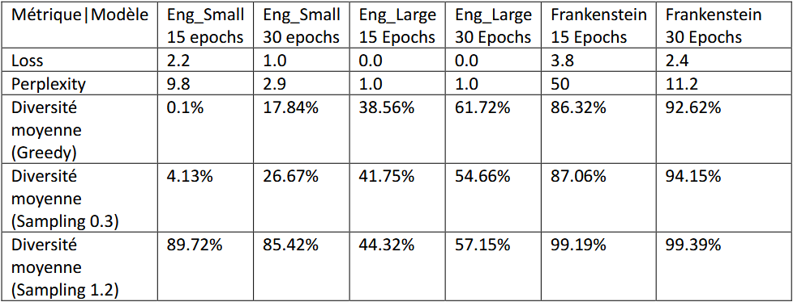
Résultats
Notes:
On voit que le dataset répété 200 fois donne de très mauvais résultat en diversité et une loss et perplexité etrange : résultat pas compris
Pour le mode de diversité et le nombre d’époch, on va se concentrer sur les résultats de frankenstein
1,2 = température
On doit éviter le greedy qui offre très peu de possibilité et éviter une température trop basse

Slide 11
résultats
Exemples de phrases générés avec la seed « After arriving in Geneva » :
Méthode Sampling (t = 1.2)
After arriving in Geneva, which Felix “and any fiend thou glad however, with degrees I continued where order at his experience of his animation, was an branches, for which that he uttered often appeared
Méthode Sampling (t = 0.3)
After arriving in Geneva, so long a small “Justine Moritz! Poor, poor girl, is more wonderful and irreparable. but a thousand times arose and the springing of the old scene of ice. poets. There
Notes:
T = température, plus elle est basse, plus les mots sortis sont aléatoires

Slide 12
conclusion
Modèle satisfaisant pour générer des textes dans un style soutenu.
Perspectives d’améliorations :
Régler le calcul de la loss et de la perplexity
Intégrer d’autres méthodes d’évaluation (Mauve)

